Slide 1


羽球計分系統
0524015 蔡柏毅
0524033 陳韻如
0524058 林禹彤
指導教授：張弘毅
Notes:
類別圖、循序圖、測試計畫(單元測試)、目前的執行進度報告、組別GitHub展示(小組成員資料、專題目標、所有的圖表、程式碼、PPT期中修正版、PPT期末報告)

Slide 2
01循序圖

Slide 3

循序圖-建立會員基本資料

Slide 4
循序圖-建立球隊

Slide 5
循序圖-建立比賽

Slide 6
循序圖-列印計分表

Slide 7
02類別圖

Slide 8
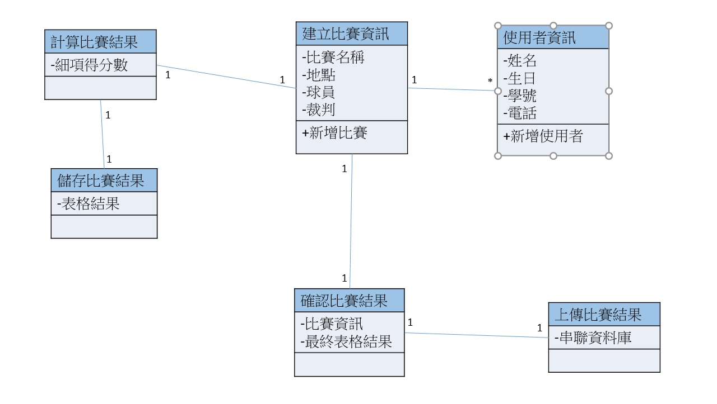
類別圖

Slide 9
03測試計畫

Slide 10
測試計畫
單元測試列表
單元名稱 | 測試名稱 | 測試介紹
1.使用者註冊 | 確認資料無誤匯入資料庫 | 新增使用者帳號並判定其權限
2.新增比賽 | 新建一場全新的比賽 | 利用註冊時的資料，在新建比賽時從資料庫撈取出參賽者資料並確認參與此場比賽的相關裁判
3.確認比賽 | 確認比賽分數結果 | 將比賽結果導出並匯入特殊試算表格式，並確認各選手得分數無誤。
4.輸出比賽 | 確認無誤後儲存結果 | 確認比賽結果無誤後，提供下載及列印服務，提供使用者保存該賽場紀錄。
5.檢視比賽 | 確認比賽資訊後搜尋相關結果 | 提供使用者在線上檢視過往賽事結果，確認該場賽事資訊後於資料庫撈取該場所有相關結果，包含參賽選手、裁判，比分數等。

Slide 11
04目前執行進度

Slide 12
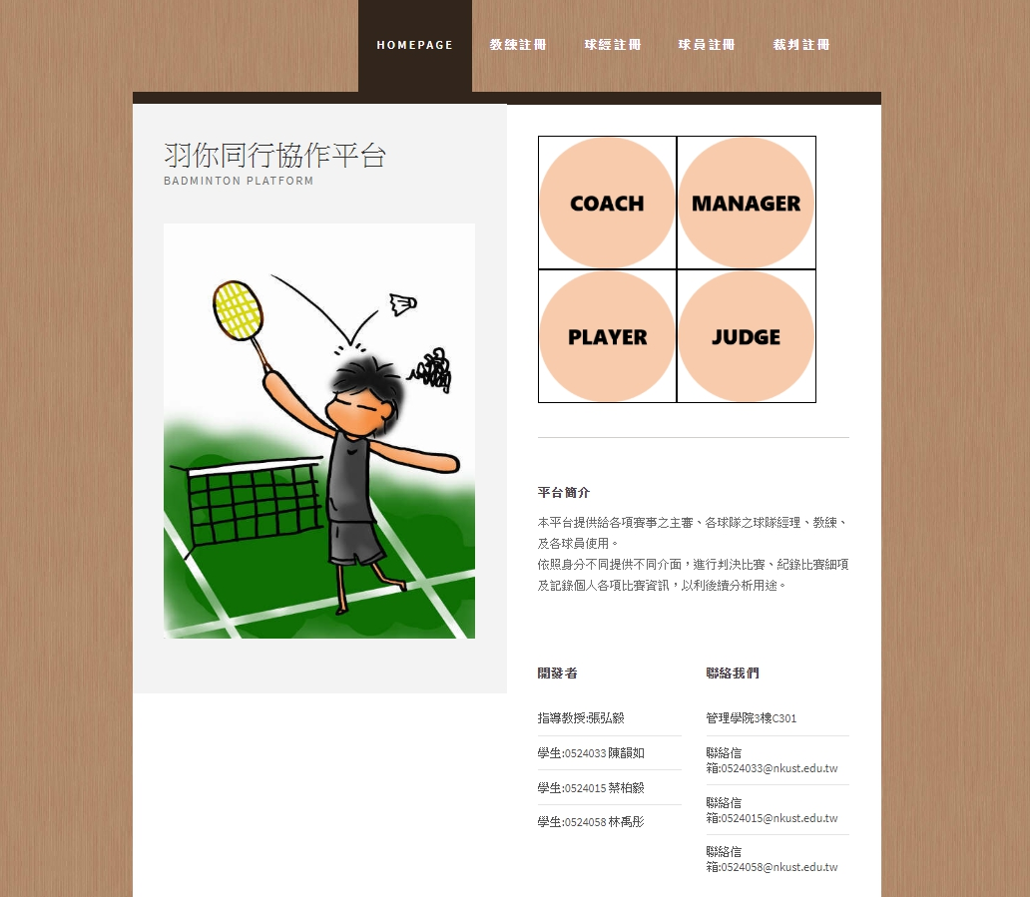
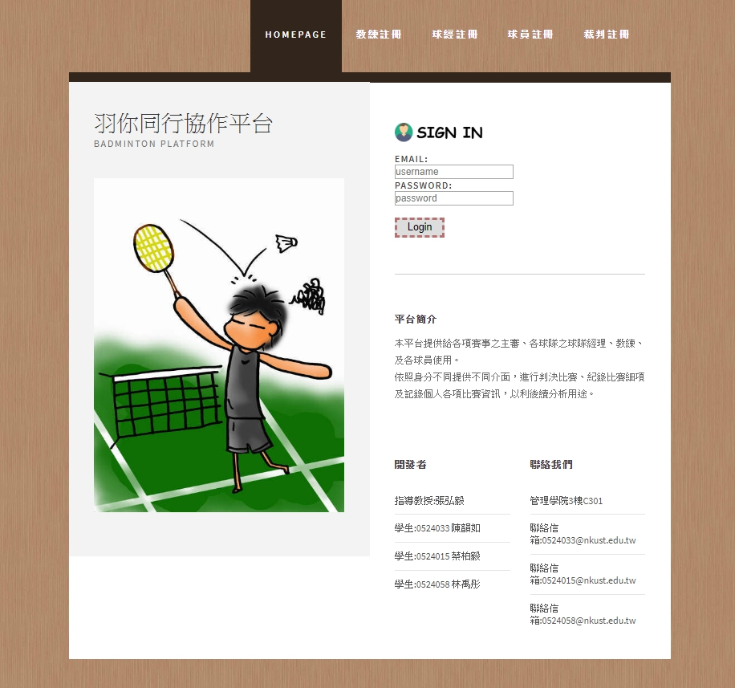
系統畫面
Notes:
p131

Slide 13
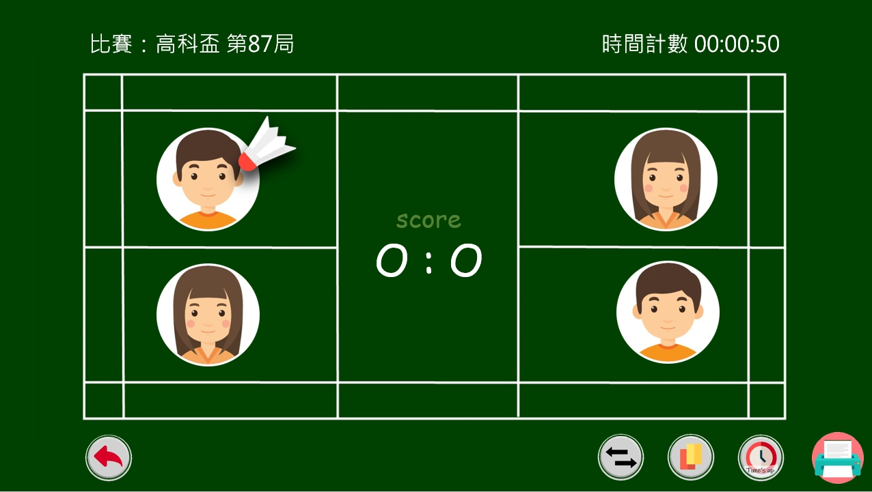

Slide 14
05組別GitHub展示

Slide 15
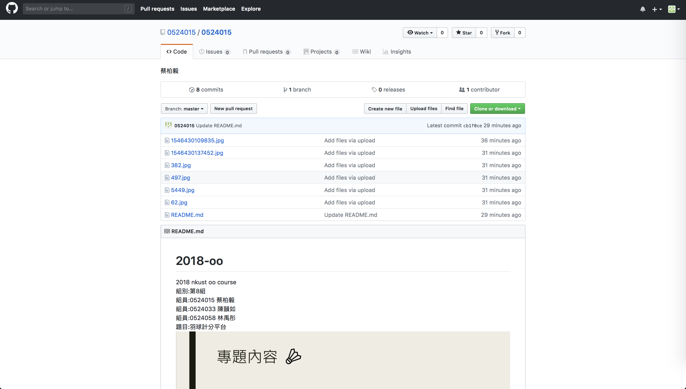
組別GitHub展示
第八組

Slide 16
END

